Slide 1
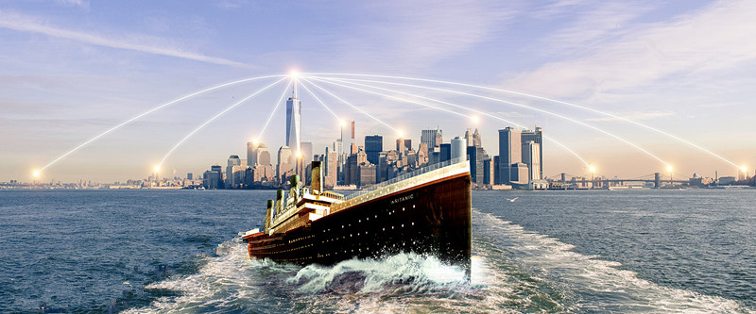

阳光能源集团电子报
2018年第七期

Slide 2

走进阳光 笔墨迎春 —— 03

Slide 3
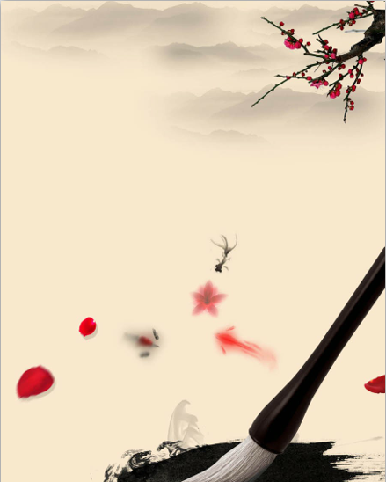
走进阳光 笔墨迎春 小年已至，年味渐浓。今天，锦州市总工会、锦州市职工书画协会的多名书法家来到锦州阳光能源有限公司，开展了“走进阳光、笔墨迎春”送春联到员工手中的活动，现场挥毫泼墨，写下了一幅幅寓意着欢乐、吉祥的春联，免费赠送给前来各位员工。 上午10时，当书法家们来到公司一楼职工书屋时，早已在书屋等待的员工们感激之情溢于言表。市职工书画协会的郑老师告诉我们，“每逢新春佳节到来之际，中国人都有着写春联贴春联的历史习惯，因此我们每年都会开展送春联的活动，为我们职工群众免费写春联、送祝福。这不仅有利于弘扬中国传统文化，同时也为广大员工送去精神粮食，使员工在观赏春联的过程中学习和继承传统文化，享受文化大餐。” 来公司前，书法家们收集了大量吉祥祝福春联语句，并针对职工需求，现场创作。两个多小时下来，书法家们来不及休息，没顾上喝口水，一口气为职工们书写了30余副春联。“一帆风顺年年好，万事如意步步高”、 “春临大地百花艳，节至人间万象新” 一幅幅春联刚劲有力、磅礴大气，行书、隶书、楷书、篆书风格各异、气韵生动。一副副吉祥喜庆、墨宝飘香的春联让职工们欣喜不已，“春联好，书法家们字写得更好”“老师们什么时候有时间开设书法班，我们也要学习书法，传承祖国文化”。”收到春联的职工们高兴地说。 据了解，锦州市职工书画协会已连续四年组织义务书写赠送春联活动，把新春祝福写进春联里，把吉祥如意送到千家万户。

Slide 4
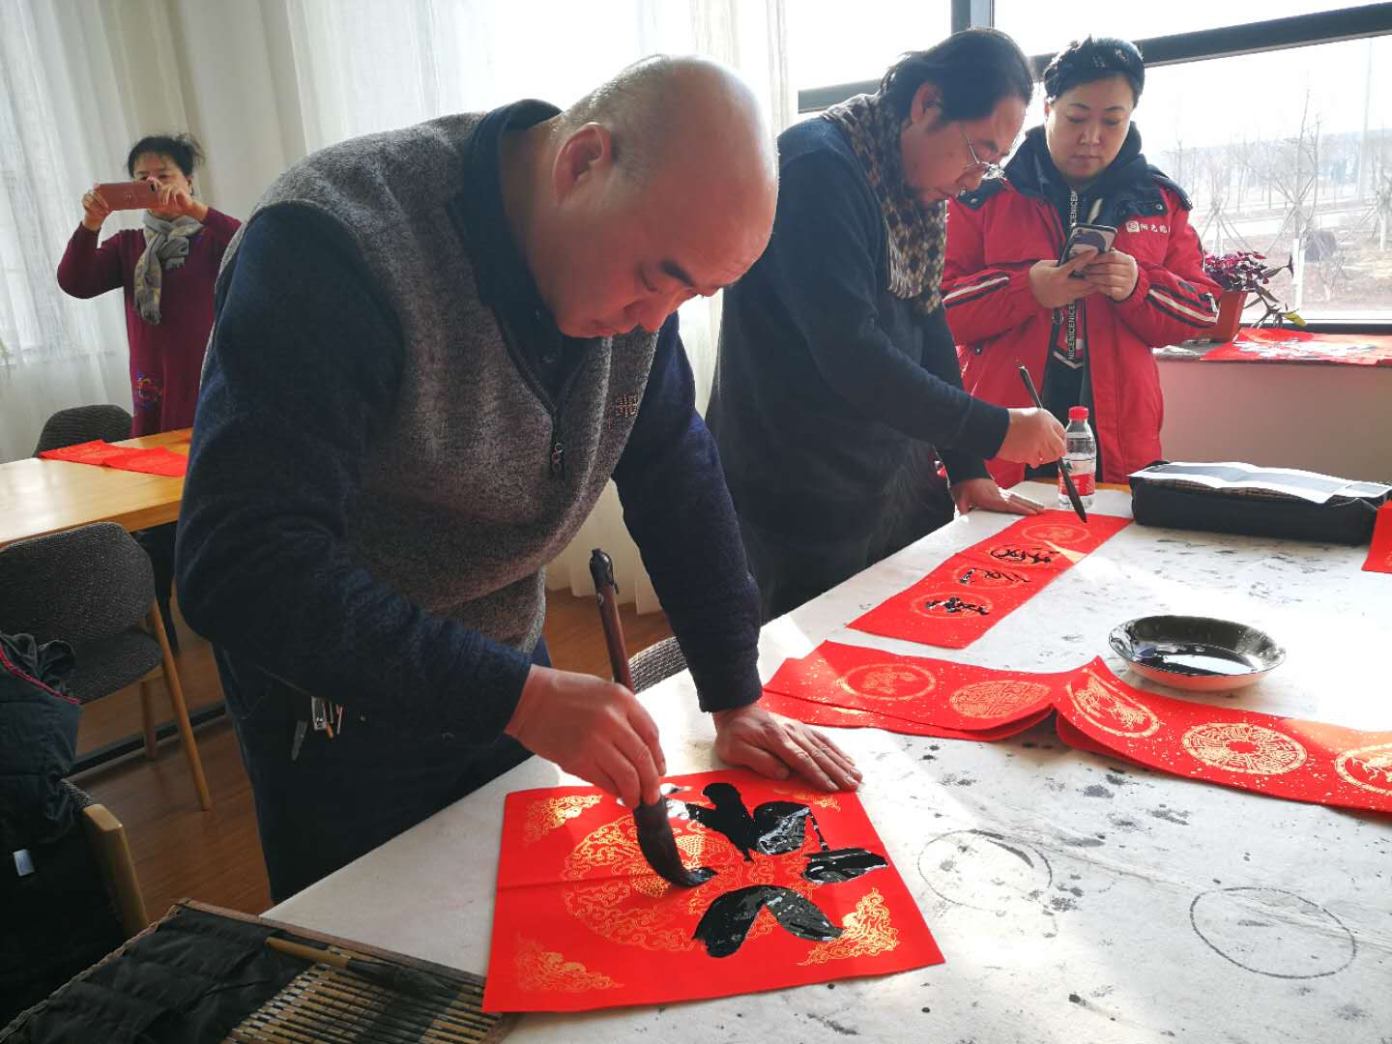
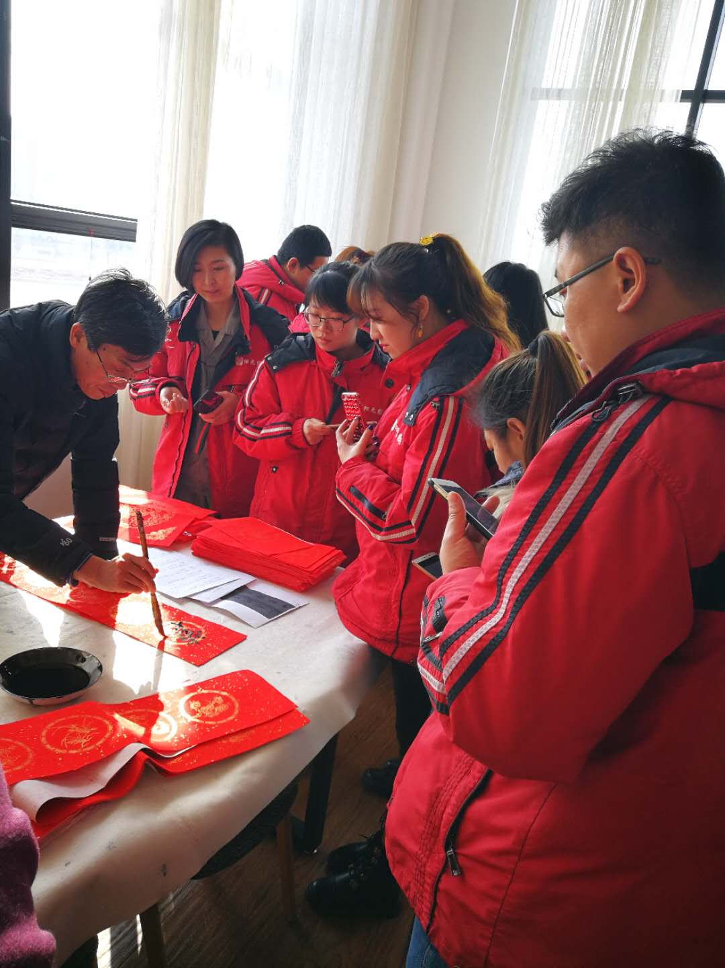

Slide 5
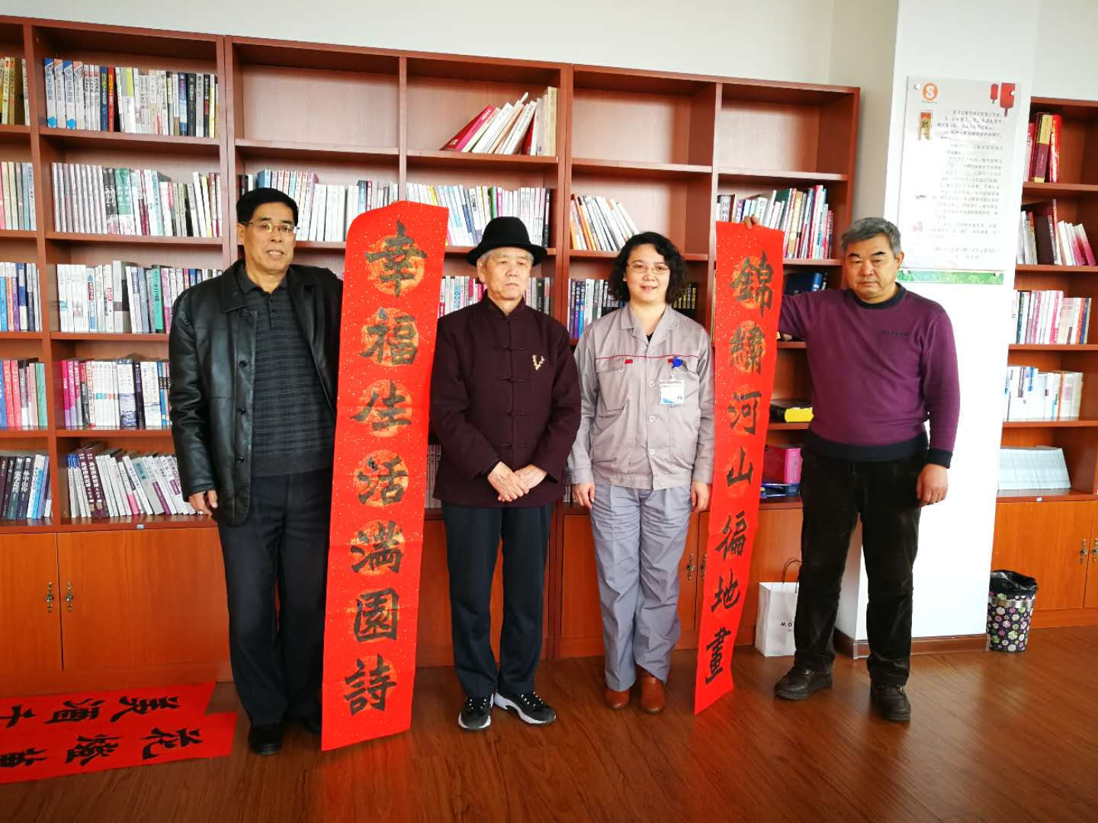
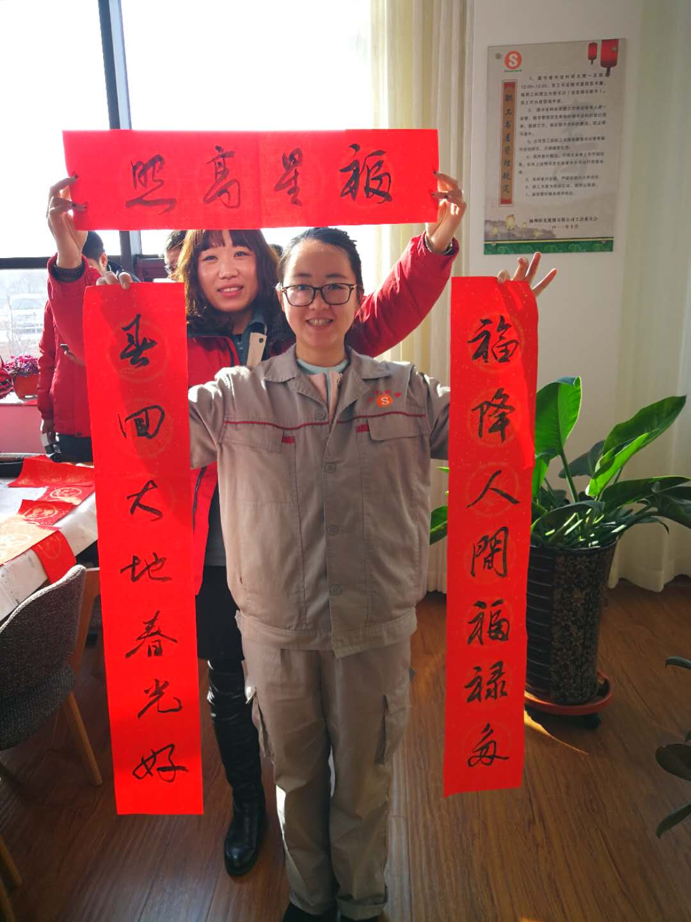

Slide 6

2018-2-8

